Slide 1

Digitaitojen perusosaaja (T1)
6. Sovellusten käyttö ja hallinta
Markku Salo 2024

Slide 2
Tavoitteet
Osaat
valita ja käyttää tekstinkäsittely- ja taulukkolaskentasovelluksia
tunnistaa erilaisia tiedostomuotoja
tehdä standardin mukaisia tekstidokumentteja
tehdä laskentataulukkoja ja hyödyntää laskukaavoja tietojen laskennassa
käsitellä ja siirtää eri muotoista tietoa

Slide 3
Tiedostot
Tietokoneesi sisältö koostuu tiedoista, jotka on järjestetty tiedostoihin
Lisäksi koneessa on ohjelmia (nekin ovat tiedostoja)
Tiedostoja luetaan ja käsitellään tietokoneohjelmilla
Jokaiselle tiedostotyypille on oma ohjelmansa

Slide 4
Tiedostot
Tyypillisiä tiedostoja ovat esimerkiksi:
MS Word –tekstitiedostot
JPG –kuvat
MP3 –musiikki
MP4 –videot
XLS –taulukot
PDF –asiakirjat
ODT –tekstitiedostot (Open Office)
Ja niin edelleen

Slide 5
Yleisiä tiedostotunnisteita
.doc, .docx MS Word
.rtf, .txt teksti / rich teksti (Notepad)
.odt, .ods Open Office Writer, Open Office Calc
.xls Excel
.ppt Powerpoint
.pdf PDF-dokumentti
.htm, .html HTML-sivu (www-sivu)
.jpg, .png, .webp Kuvatiedostoja
.mp3, .wav, .aiff Musiikkitiedostoja
.mp4, .mov, .avi Videotiedostoja

Slide 6
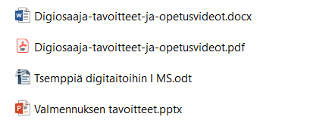
Tiedostot
Tiedostotyypin tunnistaa tiedoston nimen loppupäätteestä ja kuvakkeesta
Nimen loppupääte voi olla piilotettu, joten kuvake on helpompi tapa

Slide 7
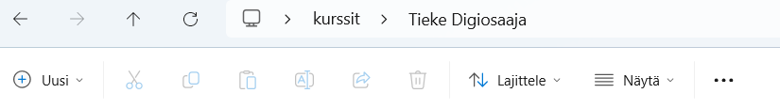
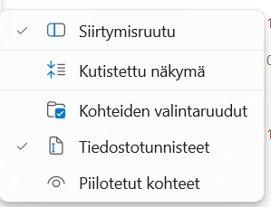
Tiedostot
Windows 11 -järjestelmässä:
Kansion asetuksista pääset laittamaan tiedostopäätteet näkyviin

Slide 8
Harjoitustehtäviä
Mitä tiedostotyyppejä on oheisessa kuvassa?
Mitä tiedostotyyppejä löydät omasta tietokoneestasi? Kuinka voit helposti avata ohjelman?

Slide 9
Tiedostokoot
Yksikkö Esimerkki
1 MEGA = 1000 Kt mp3-muotoinen musiikkikappale usein 3-5 Mb
tekstiasiakirjat yleensä alle megan
1 GIGA = 1000 megaa pitkä FHD-tason elokuva
suurten ohjelmien asennuspaketit
1 TERA = 1000 gigaa tietokoneen tallennustilan koko lasketaan nykyään
teroissa

Slide 10
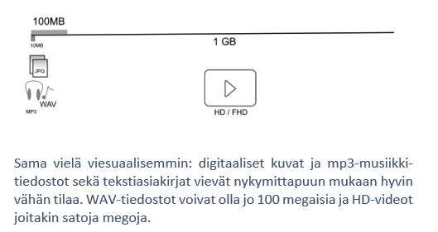
Tiedostokoot

Slide 11
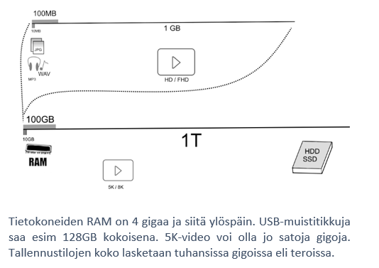
Tiedostokoot

Slide 12
Toimisto-ohjelmat
Toimisto-ohjelmat ovat ns. yleishyödyllisiä ohjelmia
Suosituimmat ohjelmistot ovat MS Office, Open Office ja Libre Office
Mukana on ainakin:
Tekstinkäsittelyohjelma
Taulukkolaskentaohjelma
Graafisten esitysten luontiohjelma

Slide 13
Toimisto-ohjelmat
Apache Open Office on ilmainen, suomenkielinen toimisto-ohjelmisto
Voit ladata ja asentaa sen itsellesi osoitteesta www.openoffice.org/fi/
Paketissa tulee mukana
Open Writer –tekstinkäsittely
Open Calc –taulukkolaskenta
Open Office Impress -esitysohjelma
Ohjelmat muistuttavat MS Officen vastaavia, mutta niissä on pieniä eroja
MS Office ja Open Office pystyvät myös käsittelemään toistensa tiedostoja

Slide 14
Toimisto-ohjelmat
MS Office ja Open Office pystyvät myös käsittelemään toistensa tiedostoja:
MS Word - Open Office Writer
MS Excel - Open Office Calc
MS Power Point - Open Office Impress

Slide 15
Ohjelmien asennus
Ohjelman asennus Windows-koneeseen on nykyään melko helppoa
Etsi ohjelma lataussivu
Lataa asennuspaketti
Tuplaklikkaa tiedostoa (selaimesta tai Lataukset-kansiosta) ja seuraa ohjeita

Slide 16
Harjoitustehtäviä
Lataa ja asenna koneellesi Open Office -ohjelmistopaketti

Slide 17
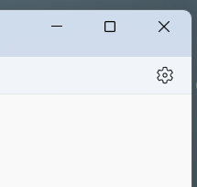
Ohjelmien peruskäyttö
Yleistä kaikille Windows-ohjelmille
Ohjelman käynnistys – klikkaa kuvaketta
Ohjelman sulkeminen – Yläkulman X tai Tiedosto -> Sulje
Päävalikko: Tiedosto Muokkaa
Leikepöydän käyttö

Slide 18
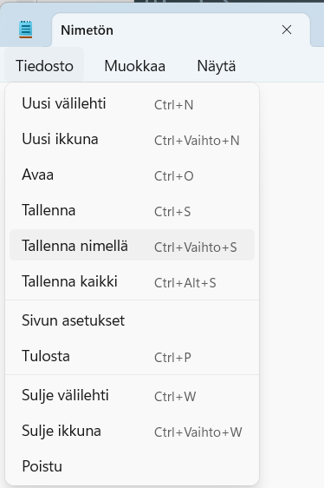
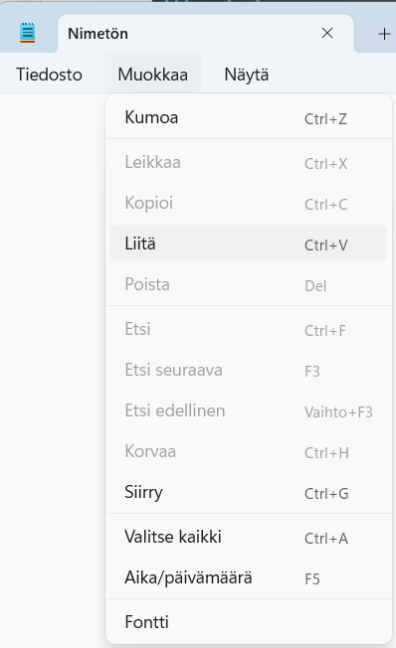
Ohjelmien peruskäyttö
Useimmissa Windows-ohjelmissa on ainakin TIEDOSTO (FILE) JA MUOKKAA (EDIT) -valikot

Slide 19
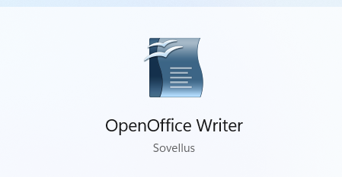
Open Office Writer
Tekstin luonti Open Office Writer –ohjelmalla
Käynnistä Open Office Writer

Slide 20
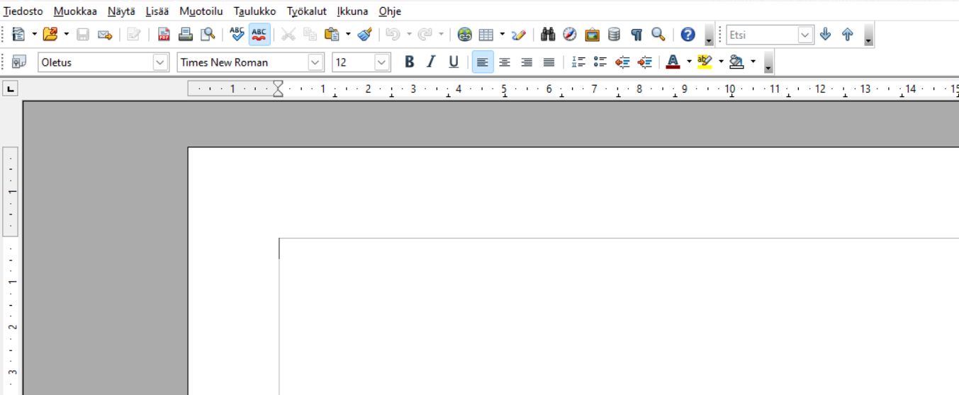
Open Office Writer
2. Aloita uusi asiakirja. Voit kirjoittaa vapaasti mitä haluat

Slide 21
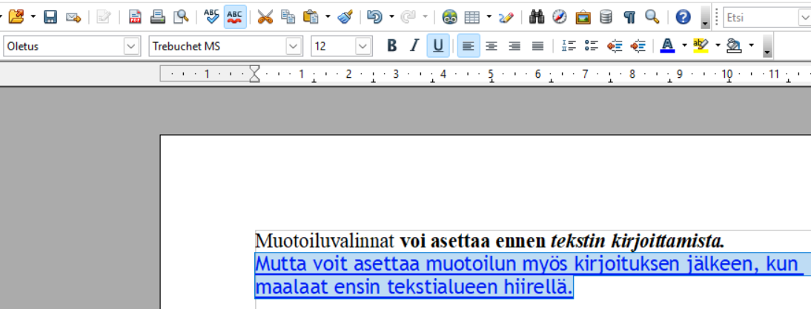
Open Office Writer
Tekstin muotoiluvalintoja on runsaasti

Slide 22

Open Office Writer
ENTER on kappaleen vaihto / pakotettu rivinvaihto.
Käytössä on myös erilaisia tekstin asetteluja

Slide 23
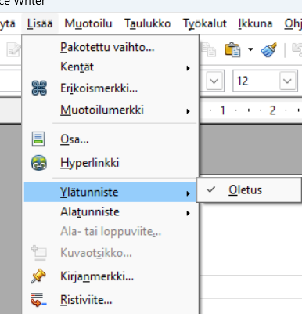
Open Office Writer
Ylä- ja alaotsikot ovat sivulla olevia vakiotekstejä. Saat ne LISÄÄ-valinnasta

Slide 24
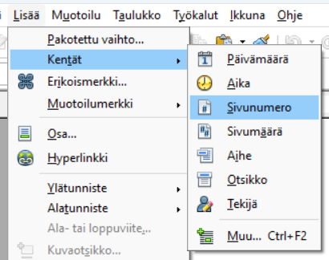
Open Office Writer
Sivunumero ja muut kentät voi sijoittaa Ylä- tai Alaotsikkoon
Lisää -> Kentät -> Sivunumero

Slide 25
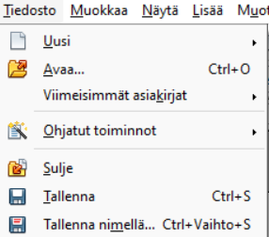
Open Office Writer
Talleta tekstisi kohdasta TIEODOSTO TALLENNA NIMELLÄ
Tämän jälkeen riittää pelkkä pikatallennus. (CTRL – S)

Slide 26
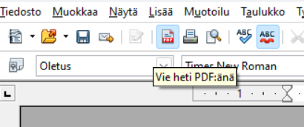
Open Office Writer
Voit tallettaa tiedoston myös PDF-muotoon

Slide 27
HARJOITUSTEHTÄVIÄ
Luo Open Office Writer –tekstiasikirja. Kirjoita siihen tekstiä. Käytä muotoilutoimintoja.
Lisää alatunniste ja sinne sivunumero / sivujen määrä.
Lisää ylätunniste ja sinne päivämäärä ja oma nimesi.
Talleta tiedosto sekä ODT- että PDF-muodossa.

Slide 28
Diaesitys
Graafista esitystiedostoa kutsutaan myös Diaesityksesi, katselet sellaista juuri nyt
Diaesitykset ovat hyviä esimerkiksi luentojen ja opetuksen tukena
Esityksiin on helppo tehdä listoja ja tuoda kuvia
Esityksen voi tehdä Open Office Impressillä tai MS Power Pointilla.

Slide 29
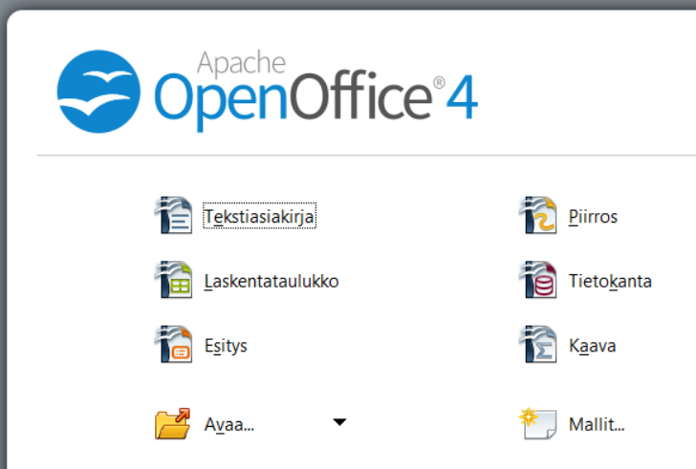
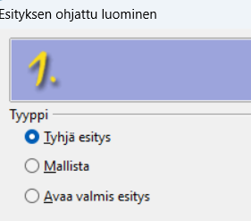
Diaesitys Open Officella
Avaa Open Office ja valitse ”Esitys”
2. Valitse Tyhjä esitys

Slide 30
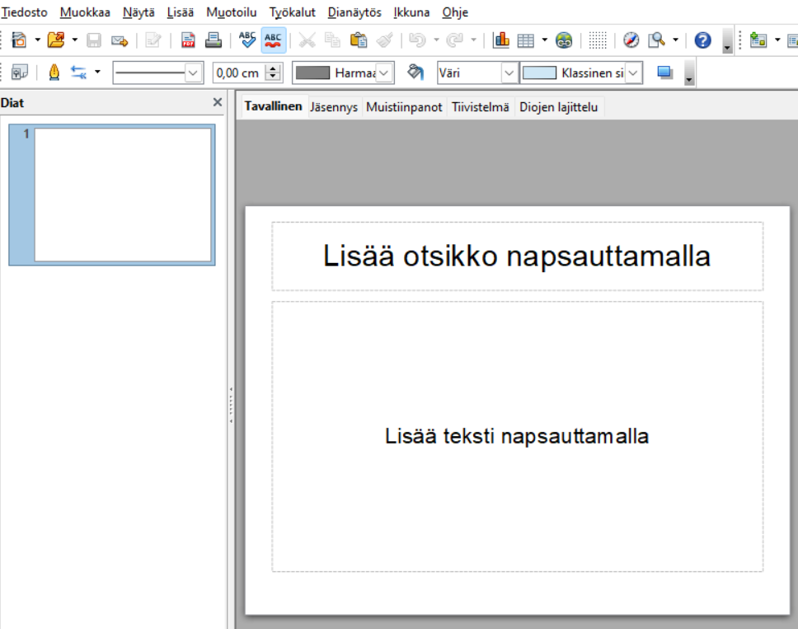
Diaesitys Open Officella
Luo ensimmäinen dia

Slide 31
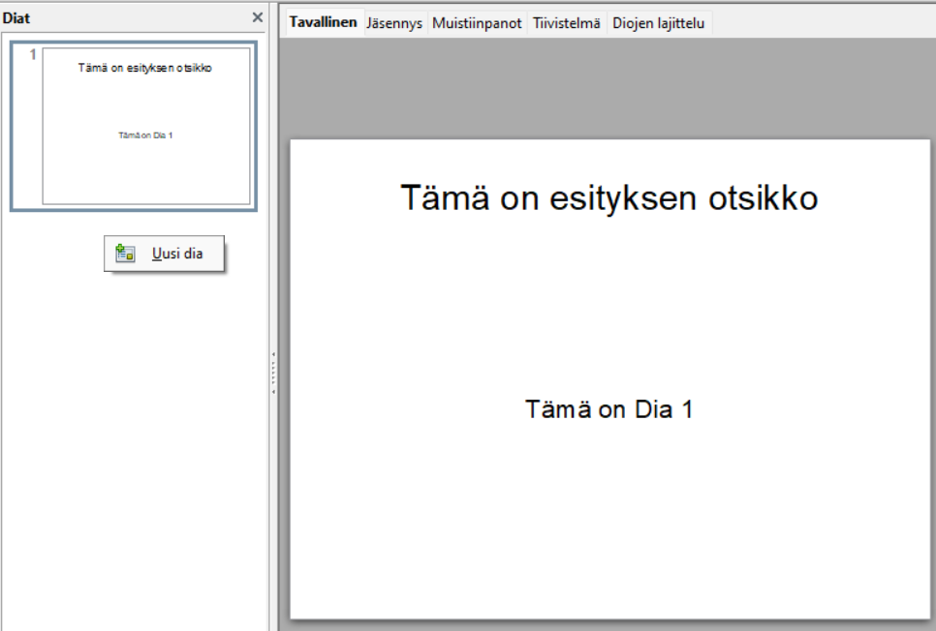
Diaesitys Open Officella
Kun 1. dia on valmis luo seuraava. Voit tehdä sen klikkaamalla hiiren kakkospainiketta vasemmalla olevan dialistan päällä

Slide 32
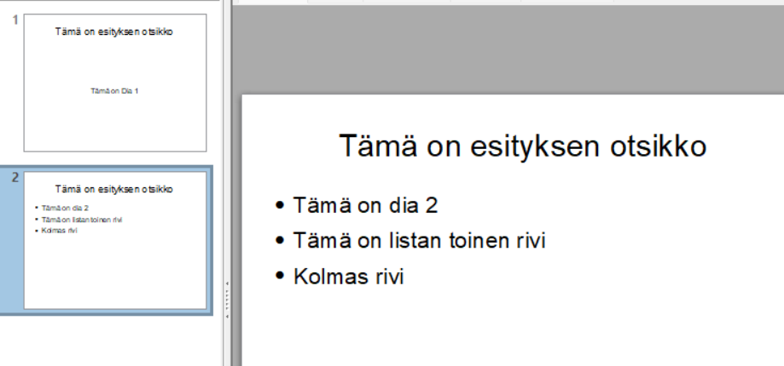
Diaesitys Open Officella

Slide 33
Diaesitys Open Officella
Diahan voi lisätä kuvan monella tavalla:
Valikosta
Leikepöydältä
Raahaamalla
Vastaavalla tavalla voit tuoda kuvia myös MS Wordiin ja Open Office Writeriin

Slide 34
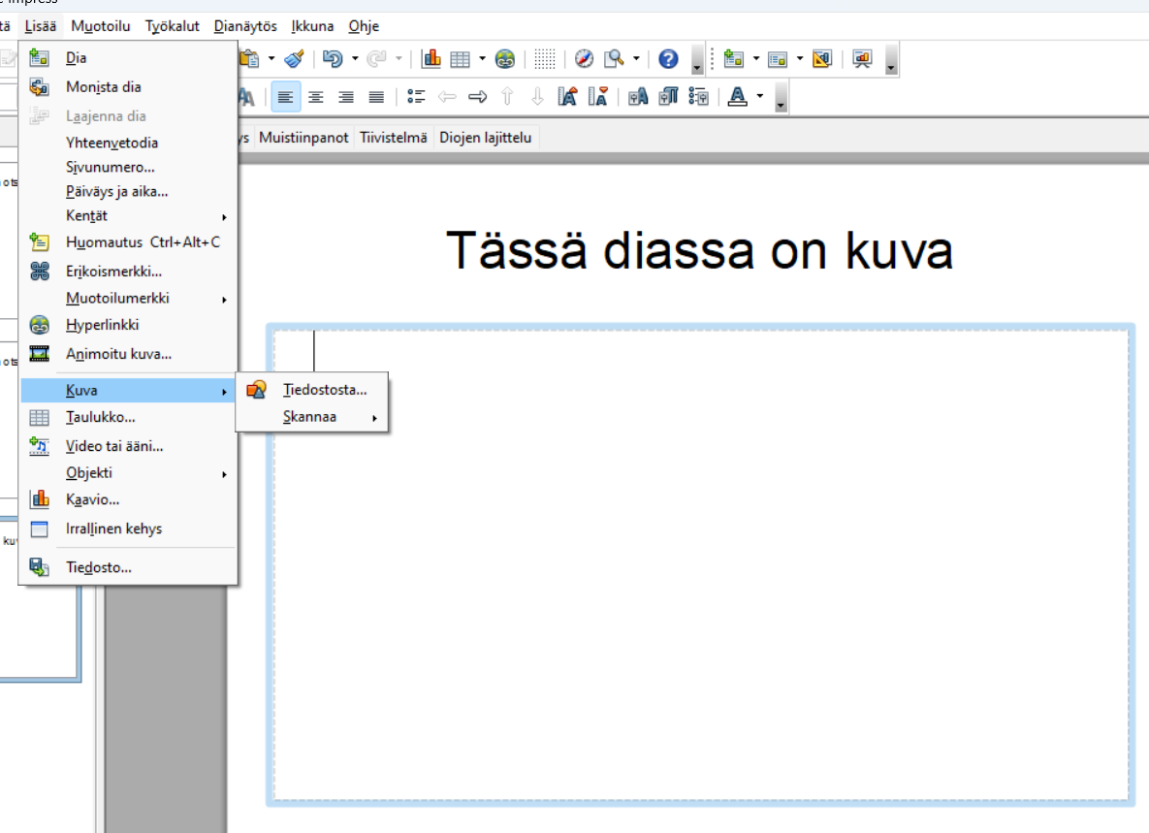
Diaesitys Open Officella
Valikosta
Lisää – Kuva – Tiedostosta

Slide 35
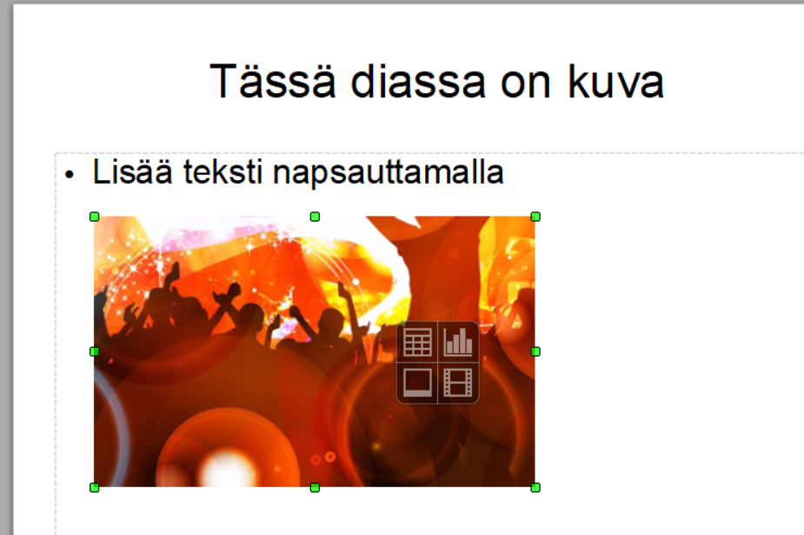
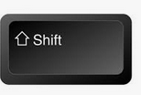
Diaesitys Open Officella
Leikepöydältä lisääminen on helppoa: kopioi haluttu kuva ja liitä se CTRL-V –valinnalla
Kuvan kokoa ja paikkaa voi muuttaa raahaamalla. Ota hiirellä kiinni vihreistä solmuista.
Jos painat samalla SHIFT pysyy kuvan suhde samana
SHIFT = VAIHTO =

Slide 36
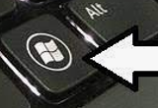
Vielä leikepöydästä
Windowsissa voit maalata minkä tahansa alueen ja kopioida sen leikepöydälle käyttämällä näppäinyhdistelmää:
CTRL – WIN – S
Jos tarvitse koko näytön leikepöydälle, käytä PRT SCR -näppäintä

Slide 37
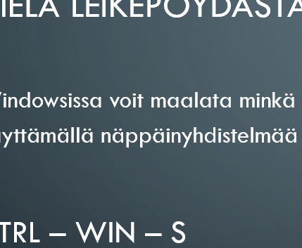
Vielä leikepöydästä
Rajattu alue tallettuu suoraan leikepöydälle, josta sen voi liittää esitykseen, tekstitiedostoon, sähköpostiin, kuvankäsittelyohjelmaan jne.

Slide 38
Calc-taulukot
Vielä on yksi toimistoohjelma, johon kannattaa tutustua. Taulukkolaskenta on monipuolinen työkalu:
Oman talouden seurantaan, painonhallintaan, verenpaineen seurantaan, firman liikevaihto, yhteystietojen luettelointi jne.
MS Excel – Open Office Calc – Google Sheets

Slide 39
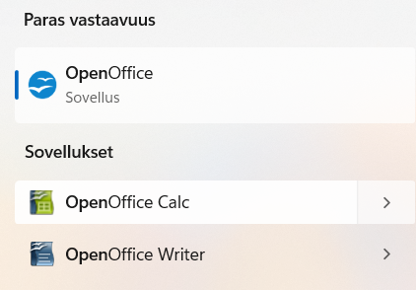
Calc-taulukot
Tutustutaan Open Office Calc-ohjelmaan
Käynnistä ohjelma valikosta. Käytä tarvittaessa hakukenttää

Slide 40
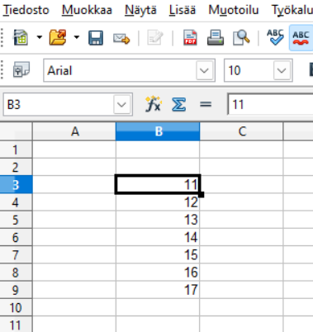
Calc-taulukot
Aloita napsauttamalla solua
Tämän jälkeen voit kirjoittaa siihen tekstiä tai numeroita
Soluissa liikutaan nuolinäppäimillä, tabulaattorilla tai enterillä. Myös hiirellä voi klikata haluamansa solun
Jokaisella solulla on osoite, A1, A2, A3 … B1, B2, B3 jne.

Slide 41
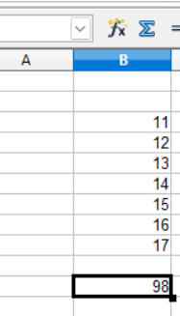

Calc-taulukot
Ohjelmassa on sigma-toiminto, joka laskee automaattisesti sarakkeille ja riveille kerättyjä lukuja

Slide 42
Calc-taulukot
Sigma laskee summia.
Voit muodostaa myös omia laskukaavoja
Kirjoita solun kenttään =(solun osoite * solun osoite)
+ yhteenlasku / jakolasku
Vähennyslasku
* Kertolasku

Slide 43
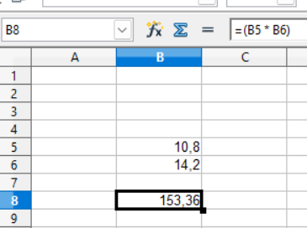
Calc-taulukot
Laskukaava
B5 X B6
Kirjoitetaan soluun B8 muodossa:
=(B5 * B6)
Normaalit matematiikan laskusäännöt, esim.
=((B5 * B6) +E3)

Slide 44
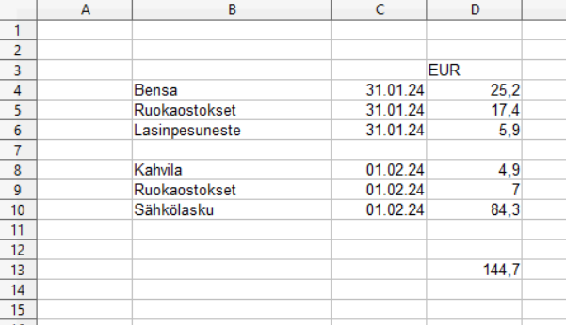
Calc-taulukot
Vinkki:
Käytä miinusmerkkiä tarvittaessa lukujen edessä. Tällöin voit tehdä laskutoimitukset suoraan Sigma-toiminnolla

Slide 45
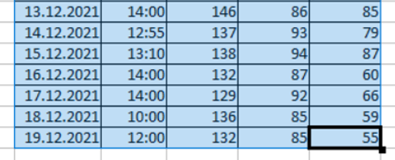
Calc-taulukot
Kaaviot
Graafisen diagrammin luonti on sekin helppoa.
1. Maalaa haluamasi solut

Slide 46
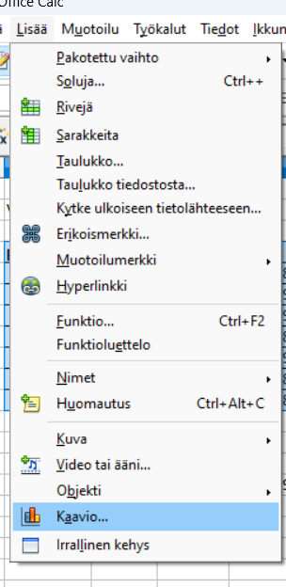
Calc-taulukot
Valitse LISÄÄ -> Kaavio

Slide 47
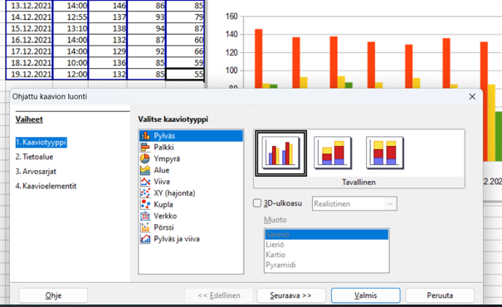
Calc-taulukot
3. Valitse kaaviotyyppi ja paina Valmis

Slide 48
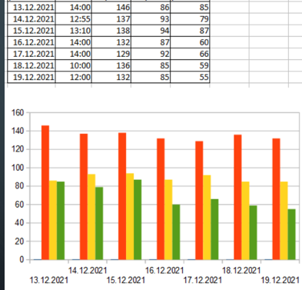
Calc-taulukot

Slide 49
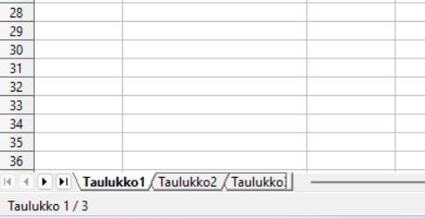
Calc-taulukot
Voit tehdä myös useita välilehtiä. Tällä tavalla voi esimerkiksi arkistoida aikaisempia taulukoita.
Klikkaa välilehden nimeä ja voit antaa sille uuden nimen.

Slide 50
Calc-taulukot
Muita hyviä työkaluja:
Solujen muotoilu (esim. teksti / luku / päivämäärä)
Lajittelu eli Sort (aakkosjärjestys, pienimmästä suurimpaan jne.)
CSV: Kun kirjoitat muistiolla tekstitiedoston pilkuilla erotettuja listoja ja talletat sen muotoon tiedosto.csv voit avata sen taulukkona Calcissa tai Exelissä.

Slide 51
ITseopiskelutehtävät
Itseopiskelua (3h)
Katso Osuvat taidot videosarja ja kertaa asioita
Mieti mihin voisit hyödyntää toimisto-ohjelmia?
Luo taulukkolaskennan tiedosto, johon merkitset esim. päivittäiset ostoksesi. Käytä tarvittaessa summaus-toimintoa. Luo myös kuvaaja. Voit vapaasti valita ohjelman, jota käytät (MS Office, Open Office, Google Sheets)
Olet nyt tutustunut Digitaitojen perusosaajan kaikkiin 6 esitykseen. Kuinka ne vastasivat omia tarpeitasi? Käsiteltiinkö jotain aihetta liikaa tai liian vähän? Kirjoita vastauksesi tekstiasiakirjaan ja talleta se PDF-muotoon.

Slide 52
ITseopiskelutehtävät
Itseopiskelua (3h)
Lisätehtäviä:
Tee tehtävä nro 4 vielä Diaesityksenä. Lisää diaan myös kuva – tarkasta voitko käyttää kuvaa (tekijänoikeudet).
Tutustu Osaamismerkkitenttien kysymyksiin.

